Slide 1
Путешествие огуречка
Звуки [О] [Ё]
Макарова Татьяна Владимировна

Slide 2
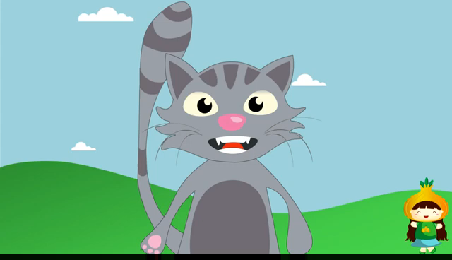
Артикуляционная гимнастика

Slide 3


Slide 4
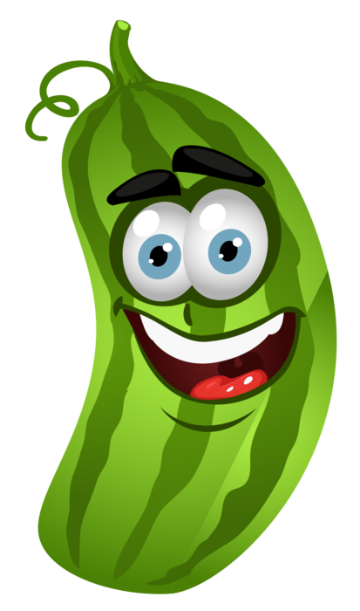


Slide 5
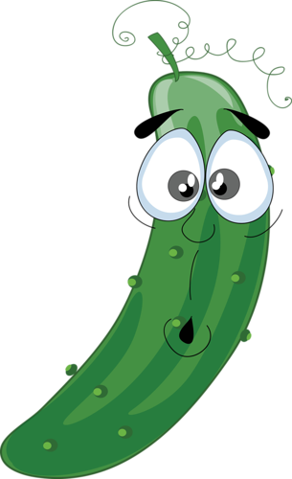
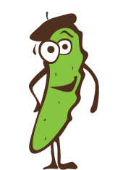

Slide 6
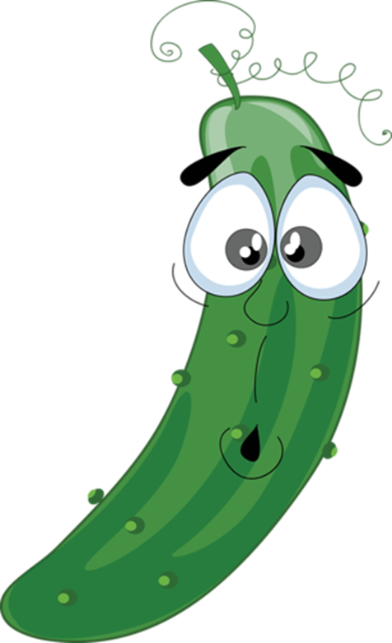

Потешка

Slide 8
Потешка

Slide 11
о
г
у
р
е
ч
и
к

Slide 12
О

Slide 13
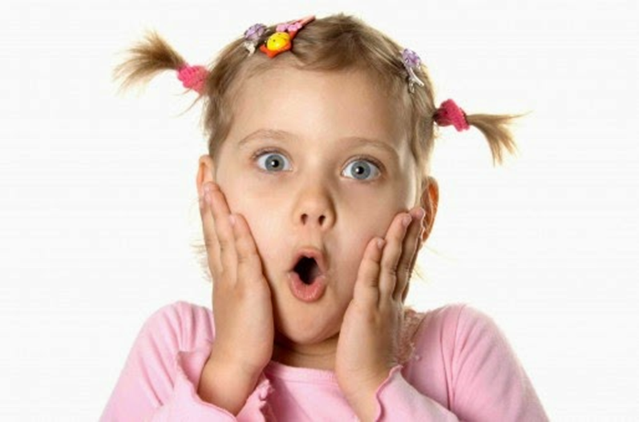

Slide 14
Звуковые дорожки
о____________________
о__ __ __ __ __ __ __ __
о - - - - - - - - - - - - - - - - - -
о ~~~~~~~~~~~~~~~~~~~

Slide 15
О о

Slide 16
«Назови звуки и поймай букву О ладошками»
о
Ё
О
Ё
О

Slide 17
О
«Исправь ошибку художника»

Slide 18
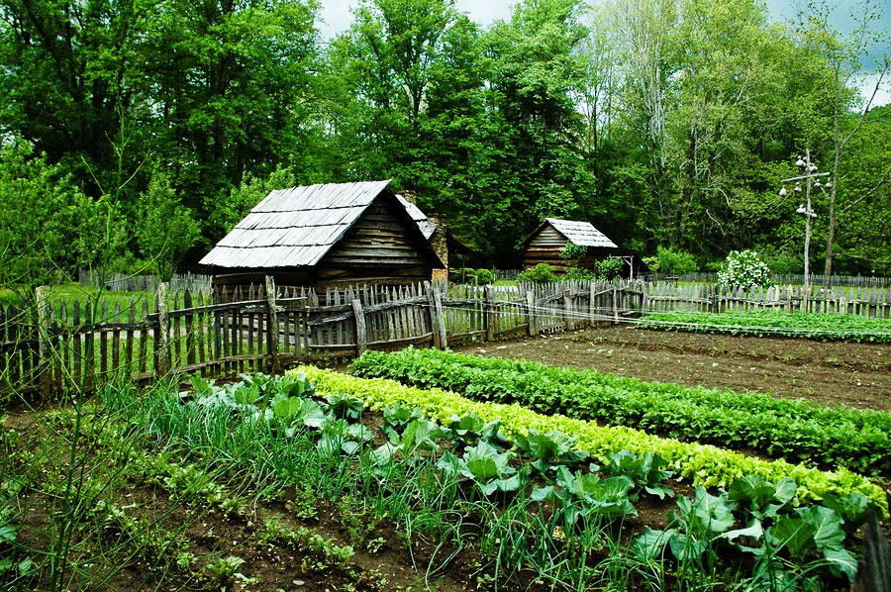
о
г
о
р
д
о
3

Slide 19
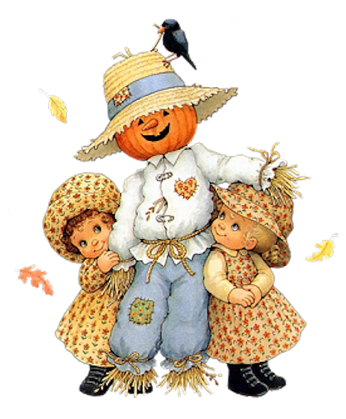
пугало
3

Slide 20
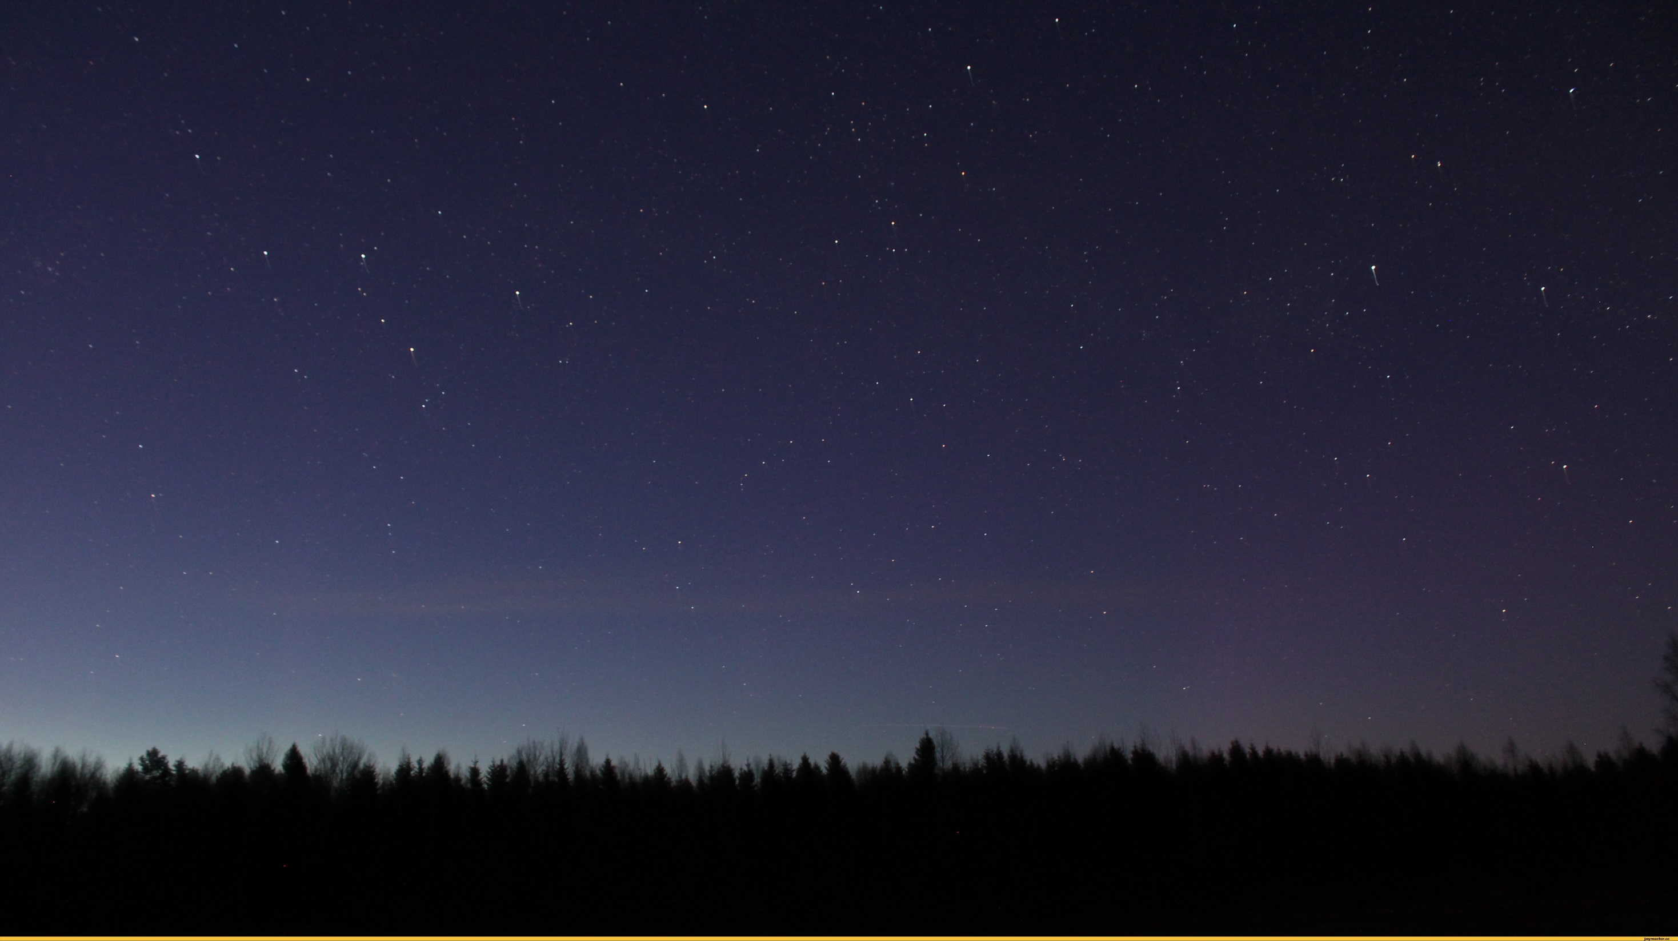
Согласование речи и движения

Slide 22
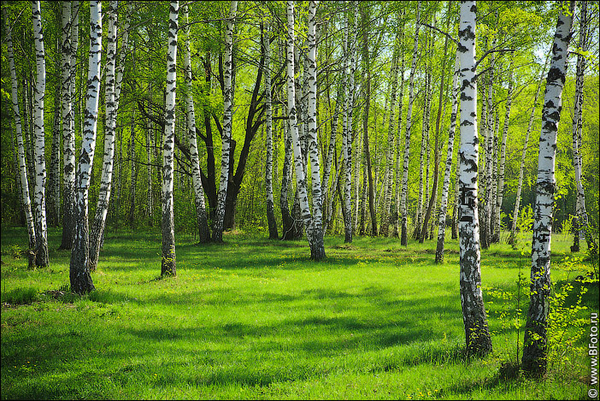
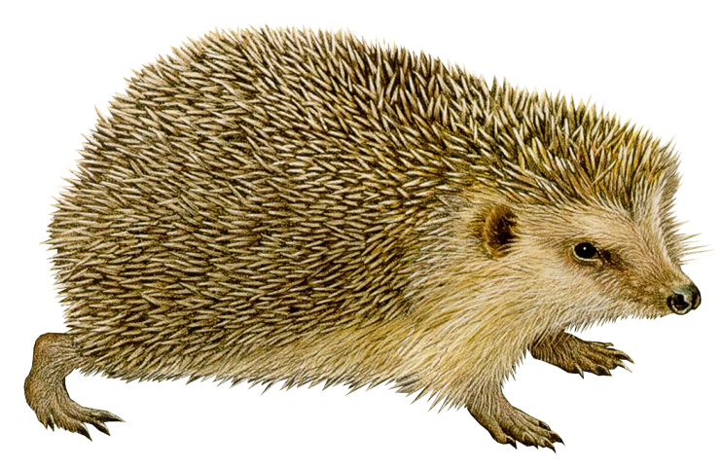

Slide 24
Согласование речи и движения

Slide 26
Ё

Slide 27

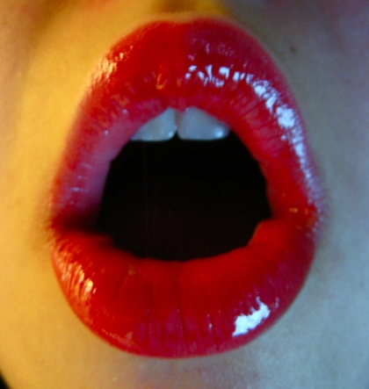
ЙО

Slide 28
Звуковые дорожки
ё_____________________
ё__ __ __ __ __ __ __ __
ё - - - - - - - - - - - - - - - - - -
ё ~~~~~~~~~~~~~~~~~~~

Slide 29
Ё ё
Напиши букву в воздухе

Slide 30
«Назови звуки и поймай букву Ё ладошками»
о
Ё
ё
Ё
о

Slide 31
«Исправь ошибку художника»
Ё

Slide 32

«Назови гласные звуки»

Slide 33
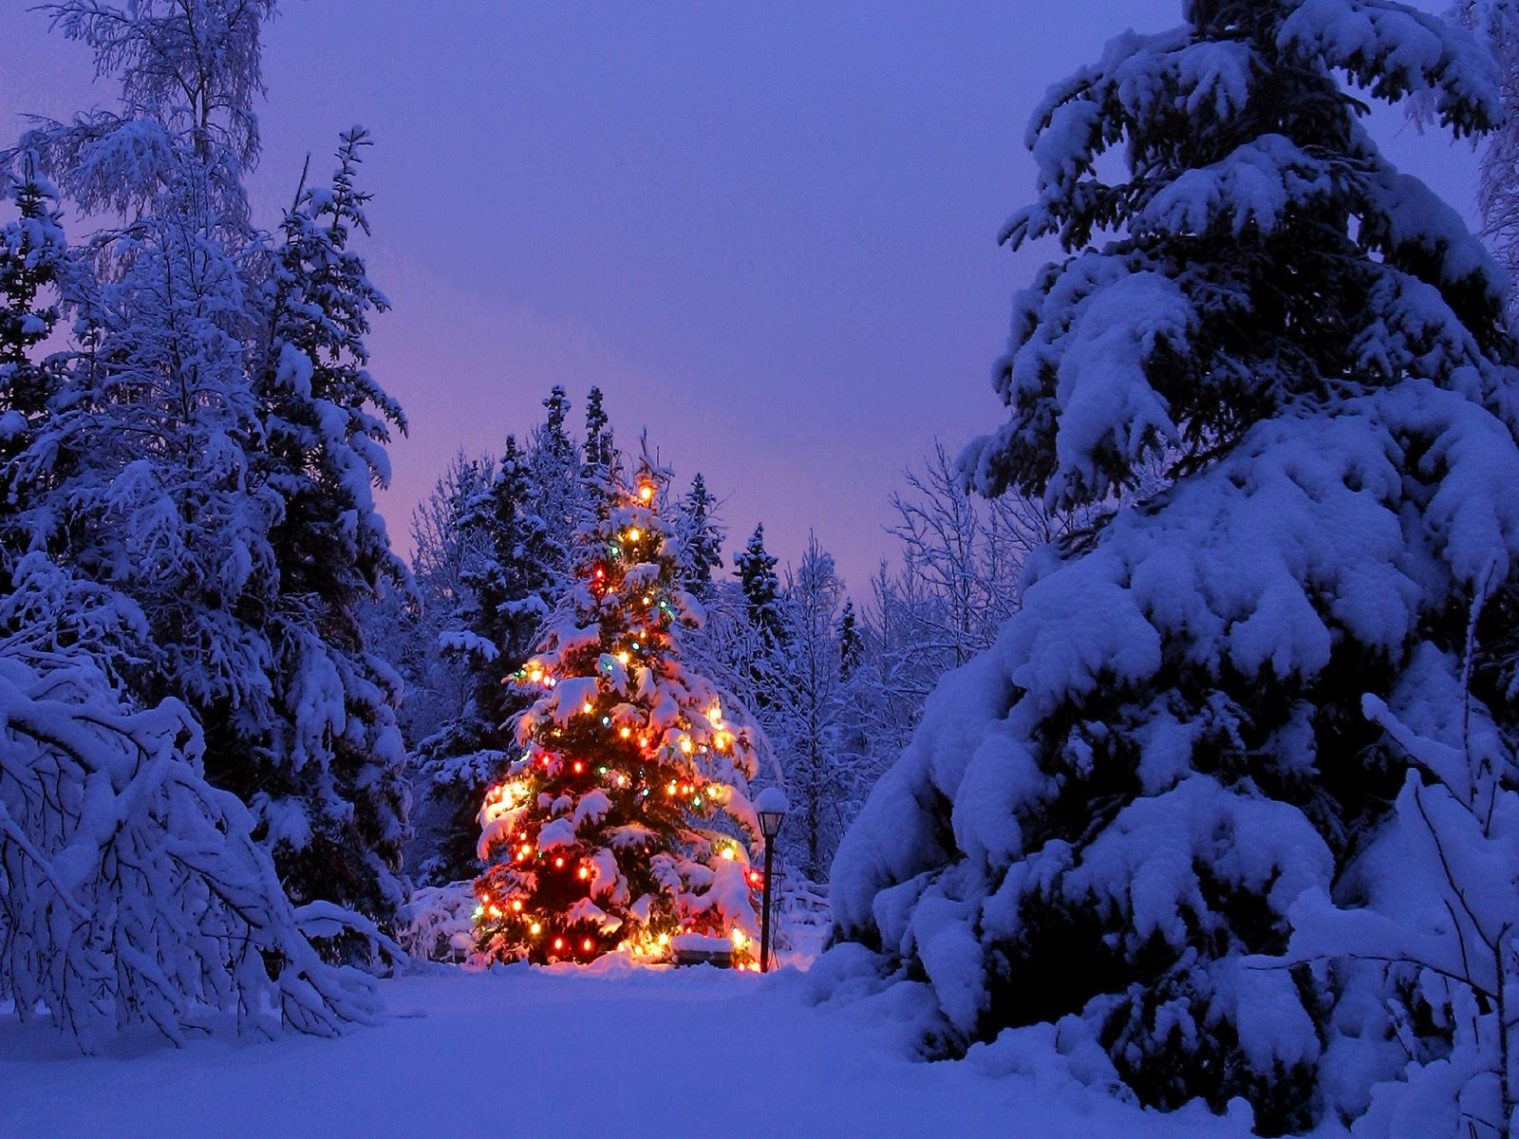

Slide 36
Ё
ж
1

Slide 38
Ё
ж
и
к
2

Slide 40
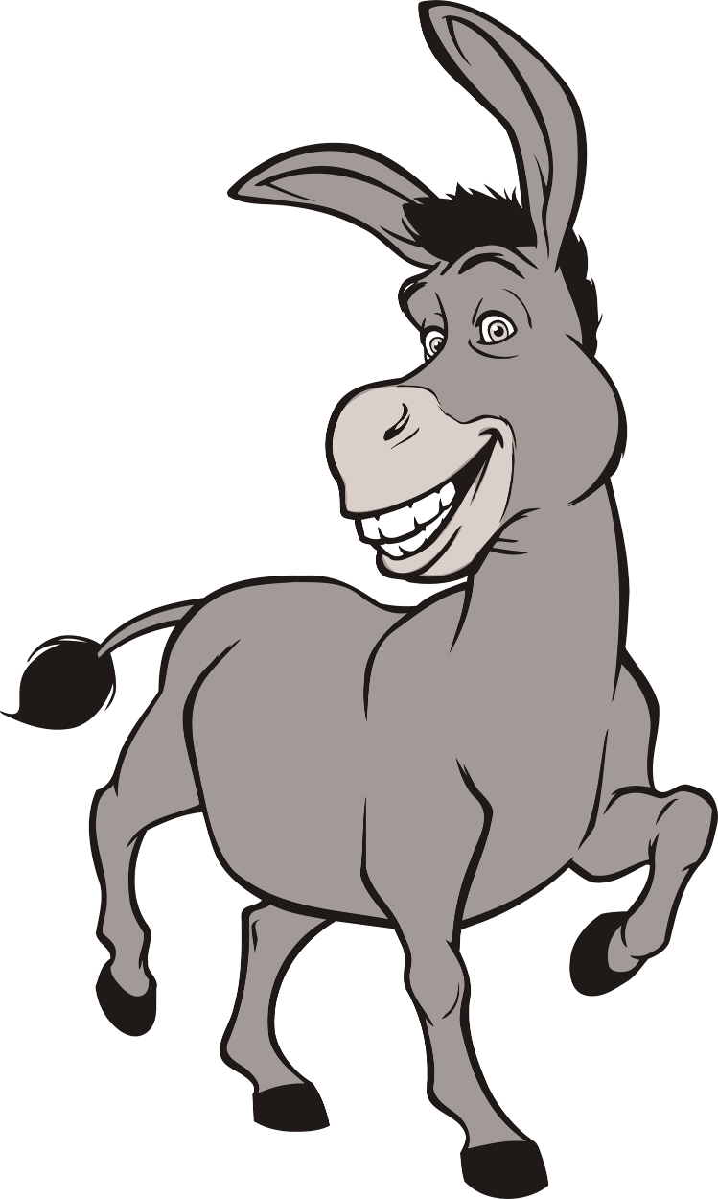

Slide 41

Согласование речи и движения

Slide 43

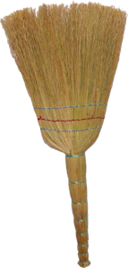
Хоровое чтение
Целый день работал ёжик,
Подметал листву с дорожек.

Slide 44
Только подметет все кочки -

Slide 45

Снова падают листочки.

Slide 47
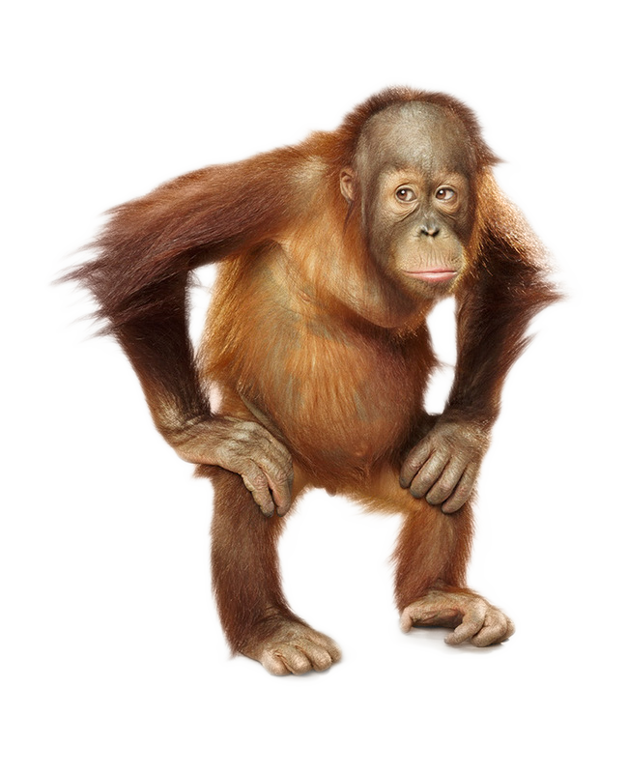
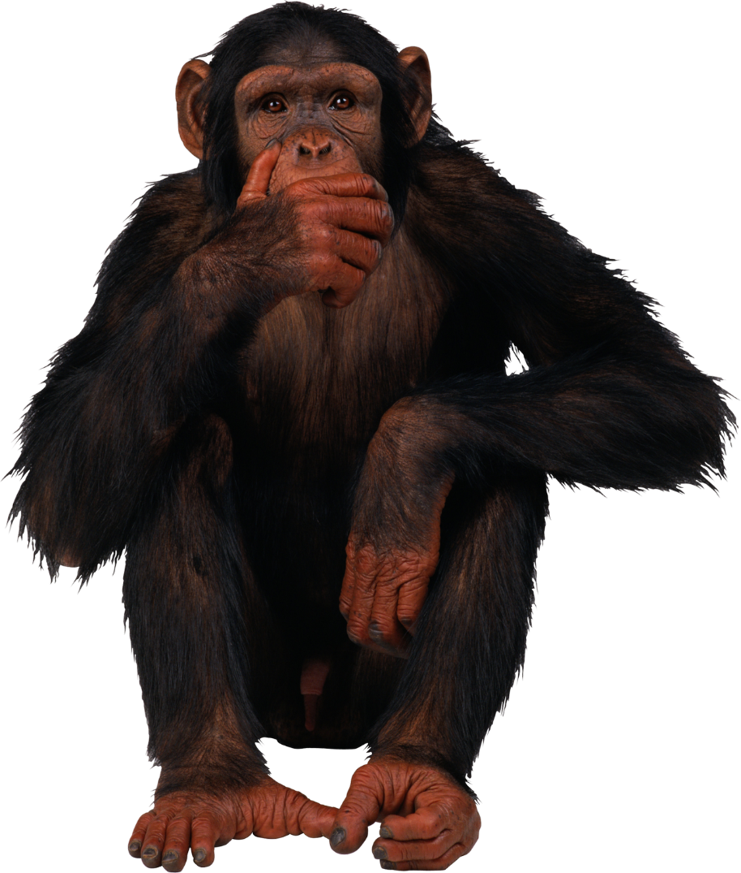
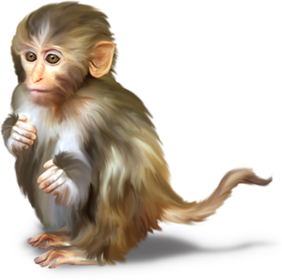

Slide 48
Согласование речи и движения

Slide 49
Домашнее задание
Прочтите вместе с родителями рассказ «Ёжик». Запомни и перескажи текст. Нарисуй иллюстрацию.
Взял Лёня корзинку и пошёл собирать яблоки. Насобирал почти полную корзину. Потянулся за следующим яблоком. Мимо пробегал ёжик. Увидел ёжик корзинку с яблоками. Наколол все яблоки на иголки и убежал. Лёня оглянулся, а яблок в корзинке как и не было.

Slide 50


